Slide 1



АДАПТАЦИЯ
ДЕТЕЙ
РАННЕГО ВОЗРАСТА

Slide 2


АДАПТАЦИЯ –
от лат. «приспособляю»
- это процесс приспособления организма к новым условиям.
Приспособление ребенка к новым условиям существования происходят на разных уровнях:
физиологическом;
психологическом

Slide 3
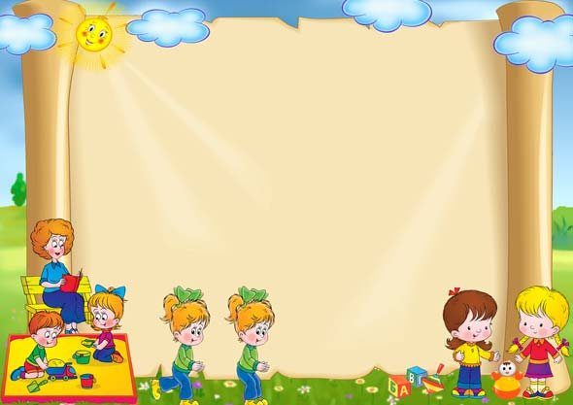
С поступлением ребенка в дошкольное учреждение
в его жизни происходит множество изменений
строгий режим
отсутствие родителей
в течении дня
новые требования к поведению
постоянный контакт со сверстниками
другой стиль общения
новое помещение, таящее в себе много неизвестного, а значит, и опасного

Slide 4
Все эти изменения обрушиваются на
ребенка одновременно, создавая для него
стрессовую ситуацию
которая без специальной
организации может привести
к таким реакциям:
капризы, страхи,
отказ от еды,
частые болезни…

Slide 5
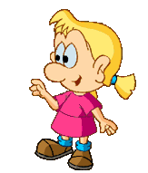
Ребенок должен
Приспособиться
К новым условиям, т.е.
адаптироваться

Slide 6
Различают три степени адаптации
ребенка к дошкольному учреждению
1-16 дней – легкая адаптация
16-32 дней – адаптация средней тяжести
- 32- 64 дней тяжелая адаптация

Slide 7
Общая задача воспитателей и родителей-
помочь ребенку по возможности безболезненно войти в жизнь детского сада.
ЧТО ДЛЯ ЭТОГО НУЖНО:
знание возрастных и индивидуальных
особенностей, возможностей детей
подготовительная работа в семье;
-выработка единых требований к поведению ребенка, согласование
воздействий на него дома и
в детском саду.

Slide 8
ФАКТОРЫ ВЛИЯЮЩИЕ НА ХАРАКТЕР
ПРИВЫКАНИЯ РЕБЕНКА К УСЛОВИЯМ ДОШКОЛЬНОГО УЧРЕЖДЕНИЯ:
ВОЗРАСТ РЕБЕНКА,
СОСТОЯНИЕ ЗДОРОВЬЯ,
СФОРМИРОВАННОСТЬ ОПЫТА ОБЩЕНИЯ,
СТЕПЕНЬ РОДИТЕЛЬСКОЙ ОПЕКИ

Slide 9
П О М Н И Т Е,
что на привыкание малыша к детскому саду может
потребоваться до полугода времени , поэтому
тщательно рассчитывайте свои силы, возможности
и планы. Лучше, если на этот период у семьи будет
возможность «подстроиться» под особенности
адаптации ребенка.
НИКОГДА НЕ ПУГАЙТЕ РЕБЕНКА ДЕТСКИМ САДОМ!
СОВЕРШЕННЫХ ЛЮДЕЙ НЕТ.
БУДЬТЕ СНИСХОДИТЕЛЬНЫ
И ТЕРПИМЫ К ДРУГИМ.

Slide 10



